Slide 1

Gestão operacional de sistemas de abastecimento de água utilizando GIS integrado à modelagem hidráulica
Autores: Luiz Roberto Gravina Pladevall
Edson Victor de Souza
Gabriela de Oliveira Cardoso
Marcelo Eduardo Porem

Slide 2

O objetivo principal deste trabalho é apresentar uma solução integrada de gestão operacional, tendo:
Conversão ou adequação dos cadastros técnico e comercial georreferenciados de sistemas de distribuição de água
Integração com a modelagem hidráulica do sistema
Armazenamento das informações em banco de dados
Utilização apenas de softwares livres
Baixo custo para a implantação

Slide 3

HISTÓRICO DO GISWATER
PROJETO GISWATER, LANÇADO EM 2014:

Slide 4
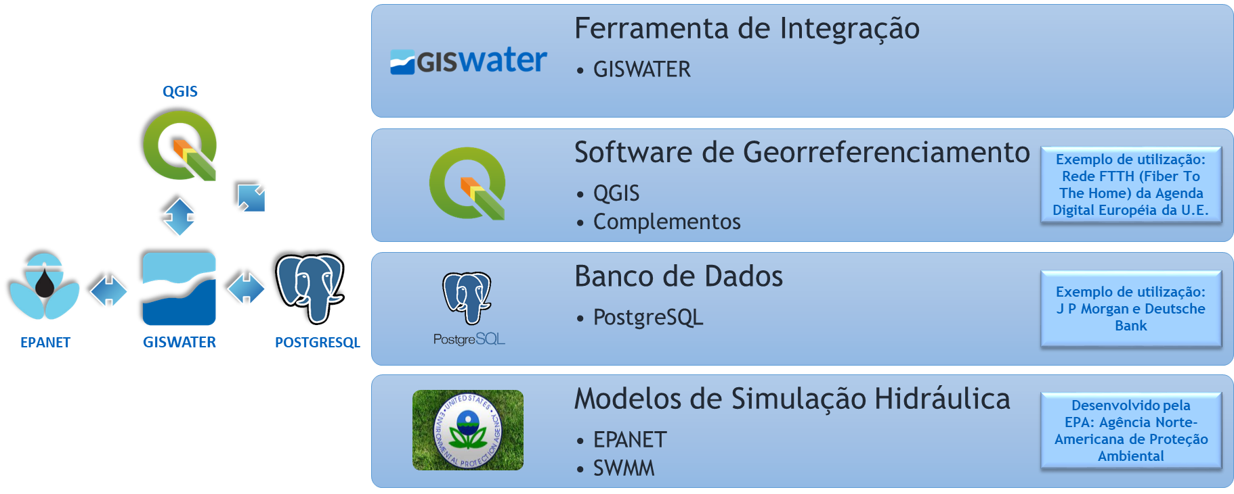
GISWATER – SOLUÇÃO INTEGRADA
GEORREFERENCIAMENTO ASSOCIADO A SOFTWARE LIVRE:

Slide 5
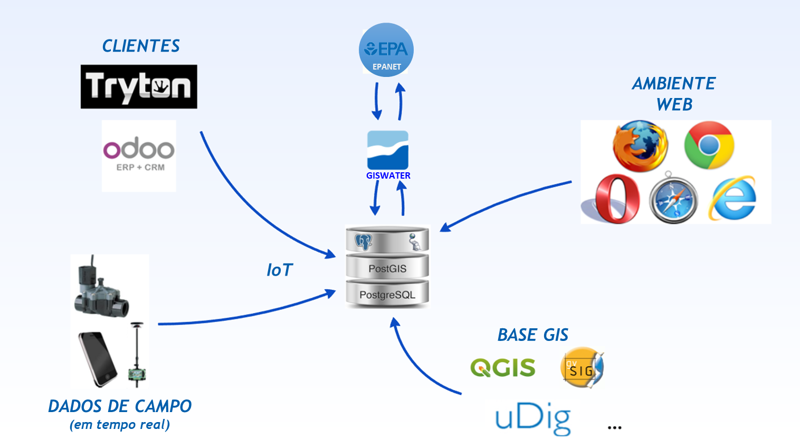
GISWATER – INTEGRAÇÃO COMPLETA

Slide 6
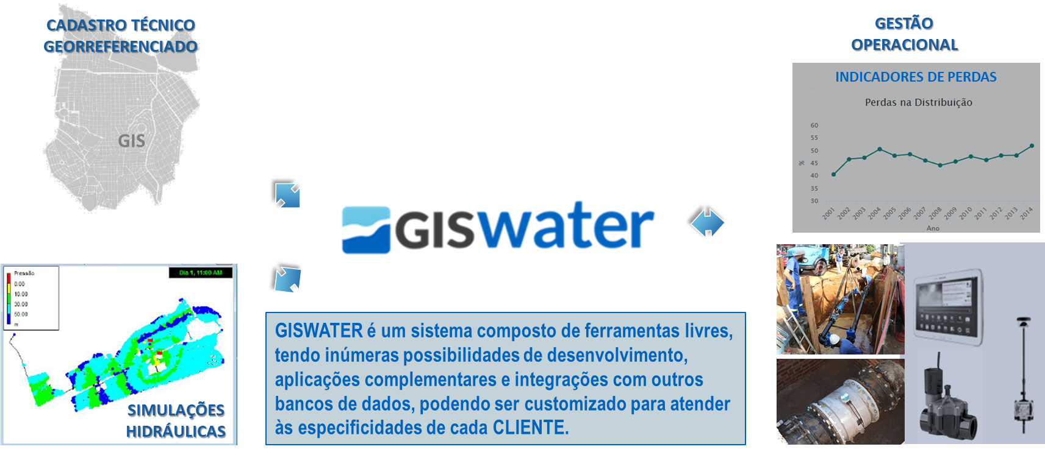
APLICAÇÕES DO GISWATER

Slide 7
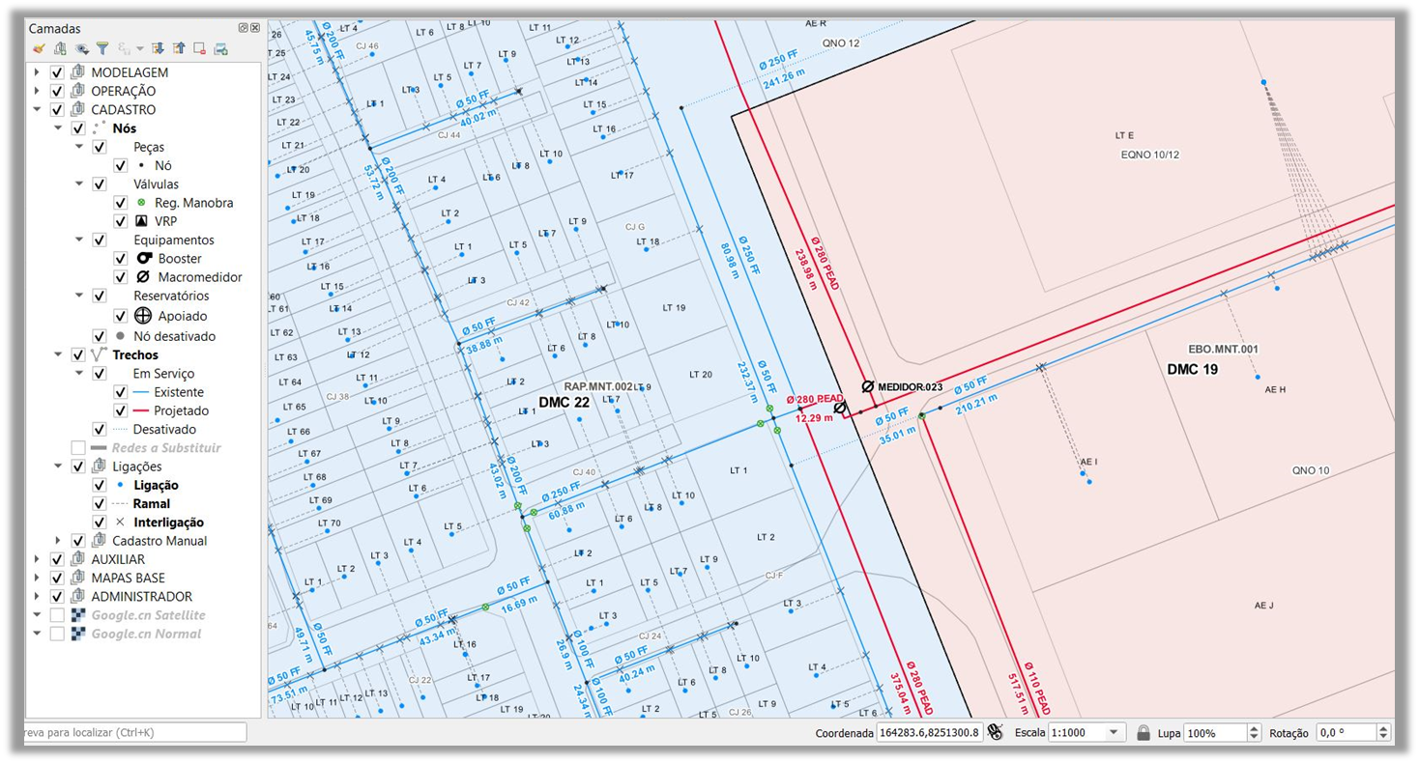
APLICAÇÕES DO GISWATER - CADASTRO TÉCNICO GEORREFERENCIADO

Slide 8
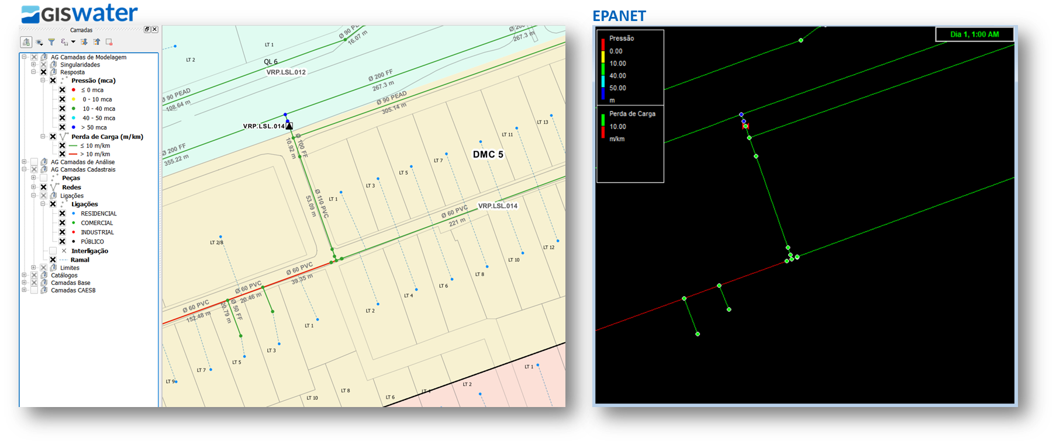
APLICAÇÕES DO GISWATER – SIMULAÇÕES HIDRÁULICAS

Slide 9
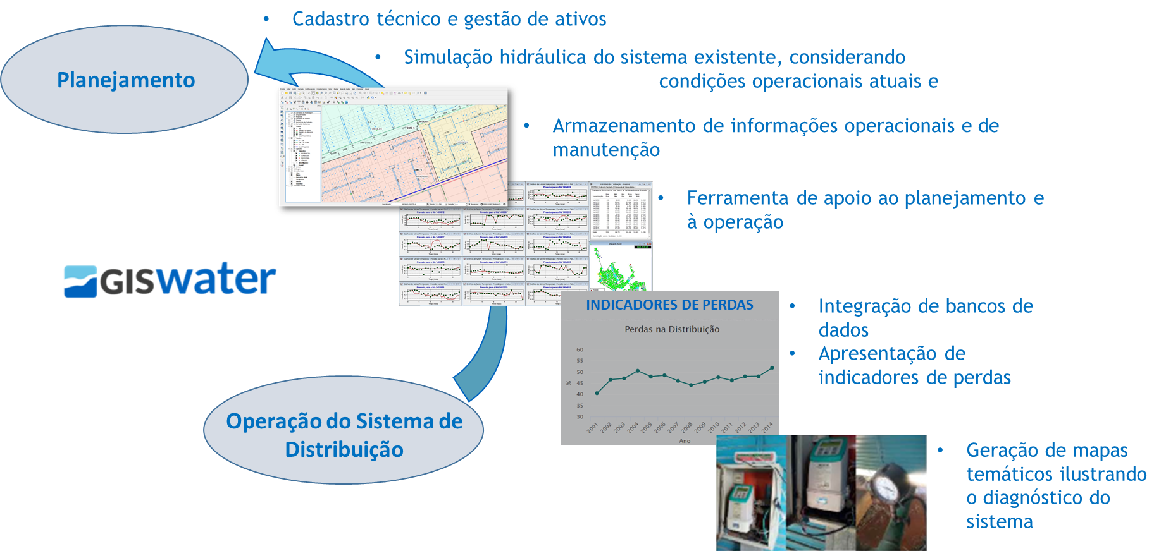
APLICAÇÕES DO GISWATER
APOIO AO PLANEJAMENTO E NA GESTÃO OPERACIONAL

Slide 10
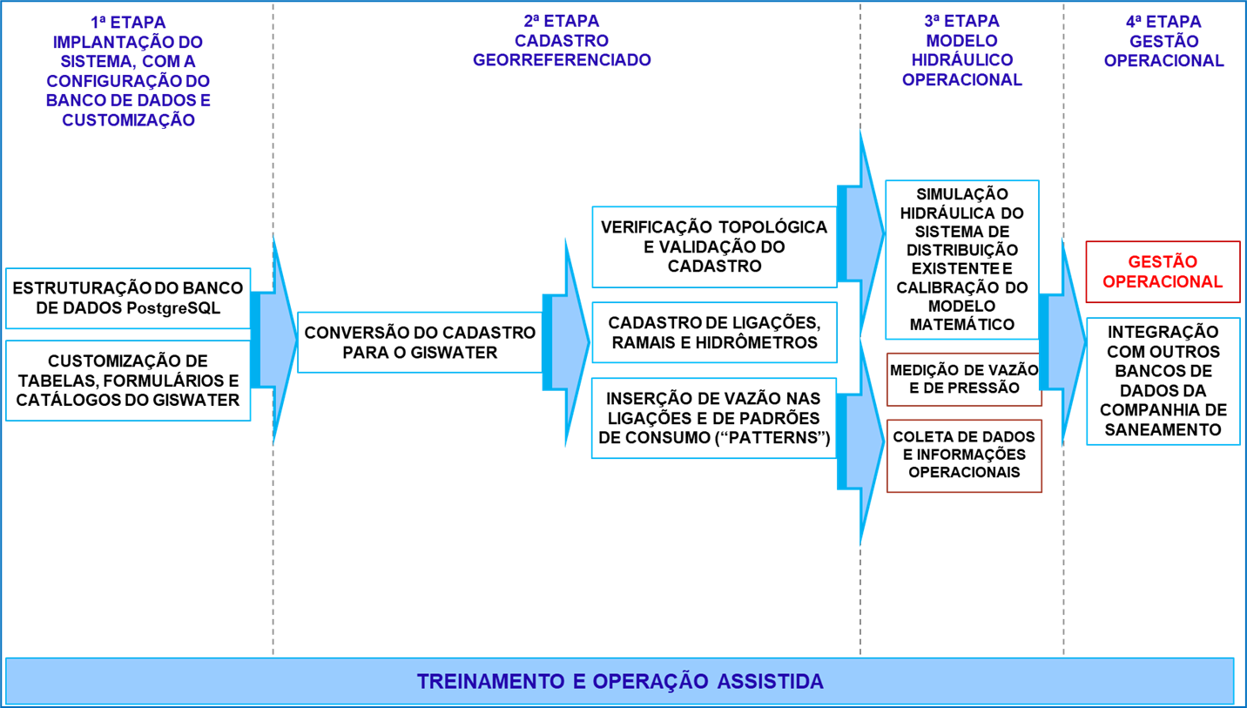
IMPLANTAÇÃO DO GISWATER - MODELO TÍPICO

Slide 11
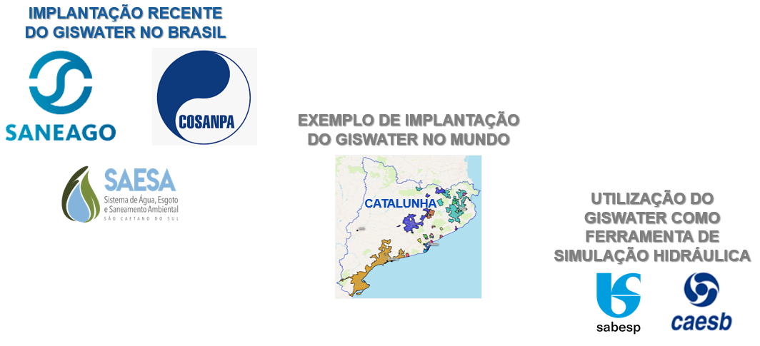
LOCAIS DE IMPLANTAÇÃO E UTILIZAÇÃO DO GISWATER

Slide 12
CASE DE IMPLANTAÇÃO DO GISWATER NO BRASIL: SANEAGO (GO)
  OBJETIVO DA SANEAGO: Utilização do GISWATER como ferramenta de cadastro técnico de água, simulação hidráulica e gestão operacional.
  ETAPAS JÁ EXECUTADAS:
  Montagem/Customização do Sistema GISWATER para a SANEAGO
  Estruturação do banco de dados em PostgreSQL
  Implantação do Sistema GISWATER no servidor da SANEAGO e em computadores de usuários
  Treinamento
  ETAPAS EM ANDAMENTO:
  Conversão do cadastro do SAA e simulação hidráulica de Goiânia
  Acompanhamento da implantação do GISWATER

Slide 13
CASE DE IMPLANTAÇÃO DO GISWATER NO BRASIL: COSANPA (PA)
  OBJETIVO DA COSANPA: Utilização do GISWATER como ferramenta de cadastro técnico de água, simulação hidráulica e gestão operacional.
  ETAPAS JÁ EXECUTADAS:
  Montagem/Customização do Sistema GISWATER para a COSANPA.
  Estruturação do banco de dados em PostgreSQL.
  Implantação do Sistema GISWATER no servidor da COSANPA e em computadores de usuários.
  Treinamento para cadastramento técnica e de simulação hidráulica.
  Integração do GISWATER com o GSAN, para obtenção automática de dados das ligações domiciliares (micromedição).
  Integração do GISWATER com o Sistema Supervisório, para obtenção automática de dados dos macromedidores.
  Customização do GISWATER para a apresentação de indicadores de perdas de água.

Slide 14
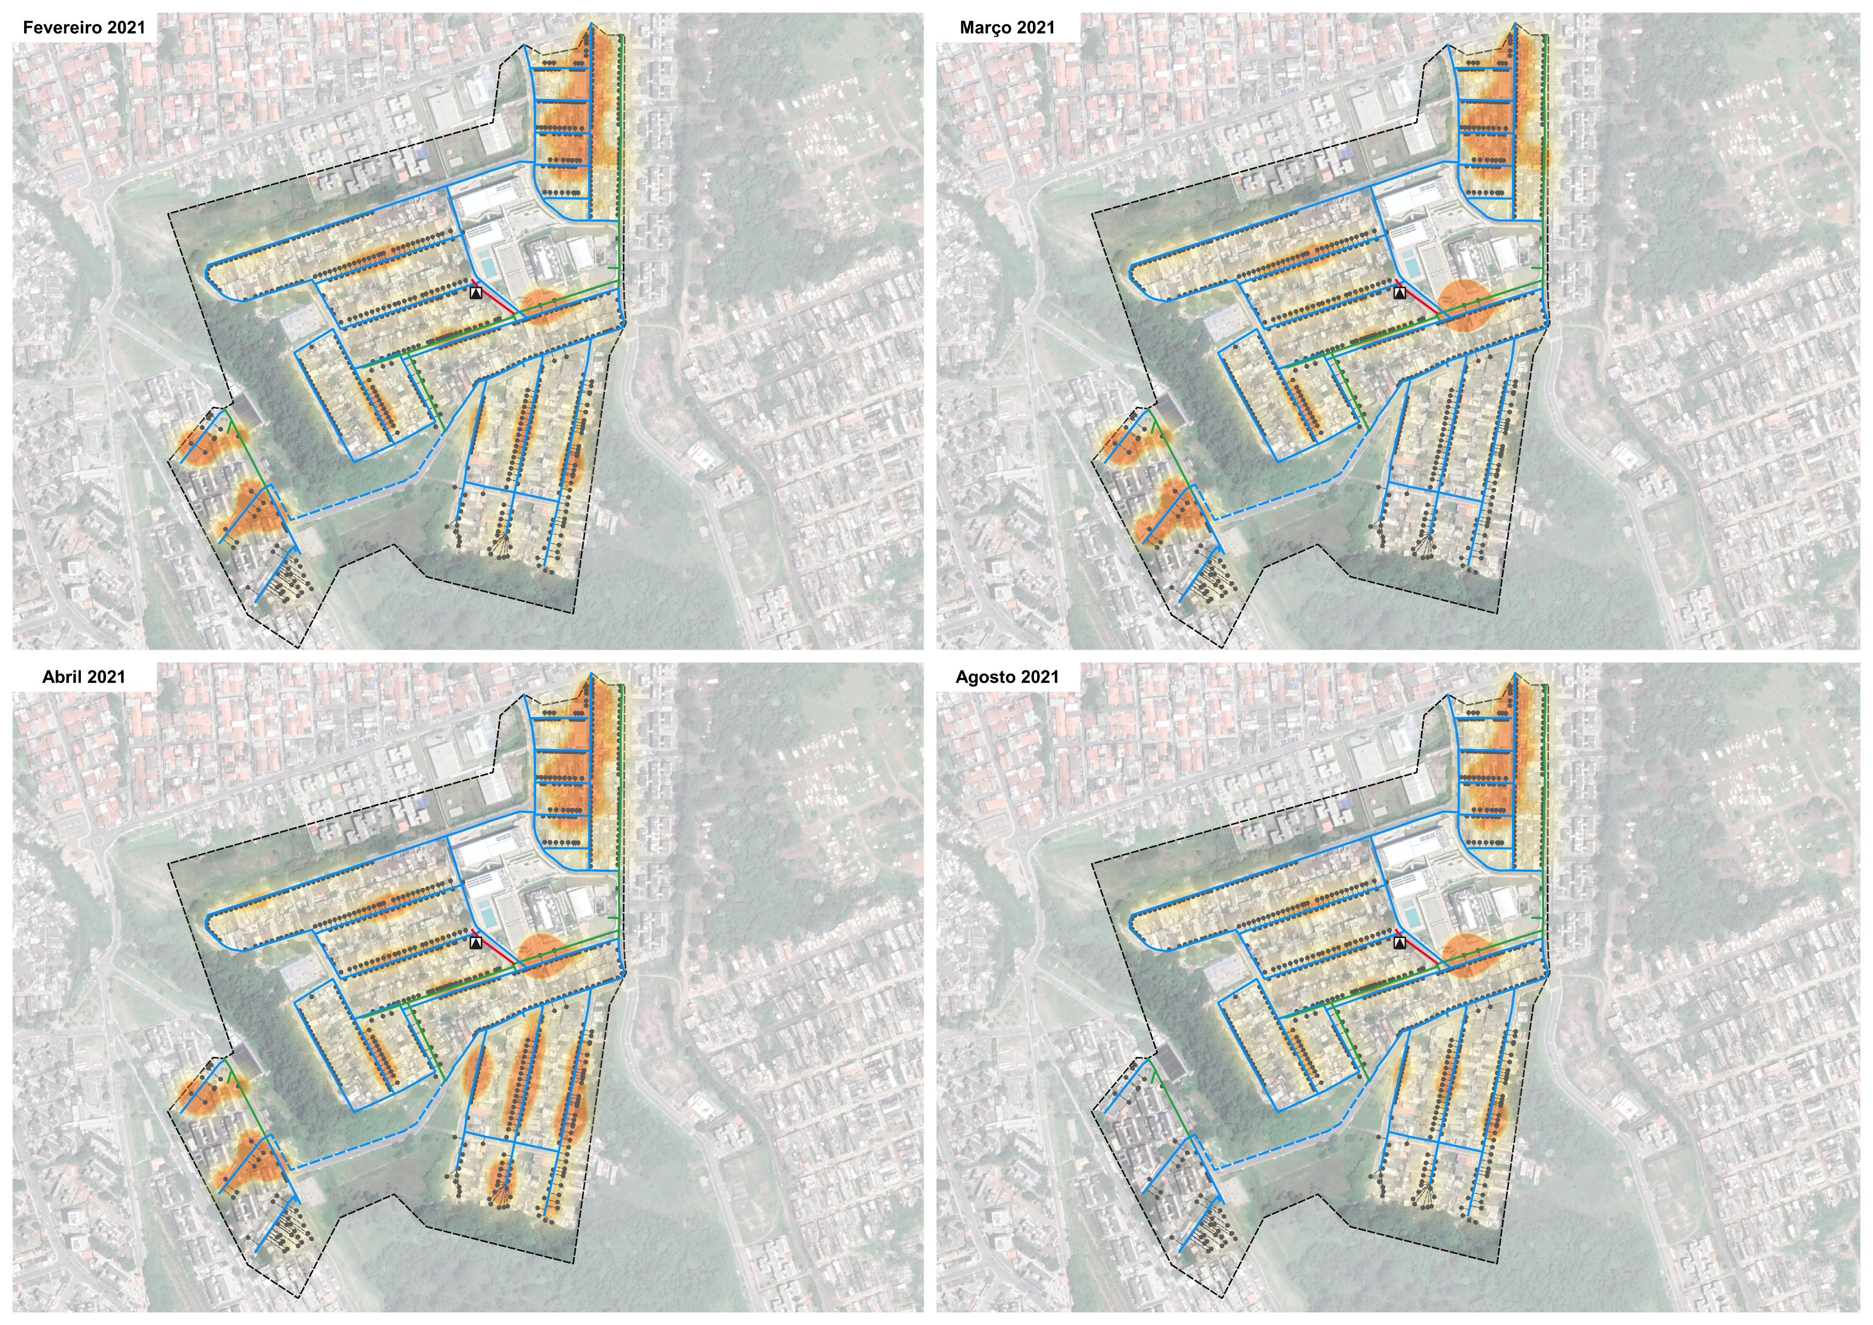
  EXEMPLO DE MAPA DE CALOR
  Gerado a partir do banco de dados do GISWATER, mostrando o consumo micromedido em função dos meses do ano

Slide 15
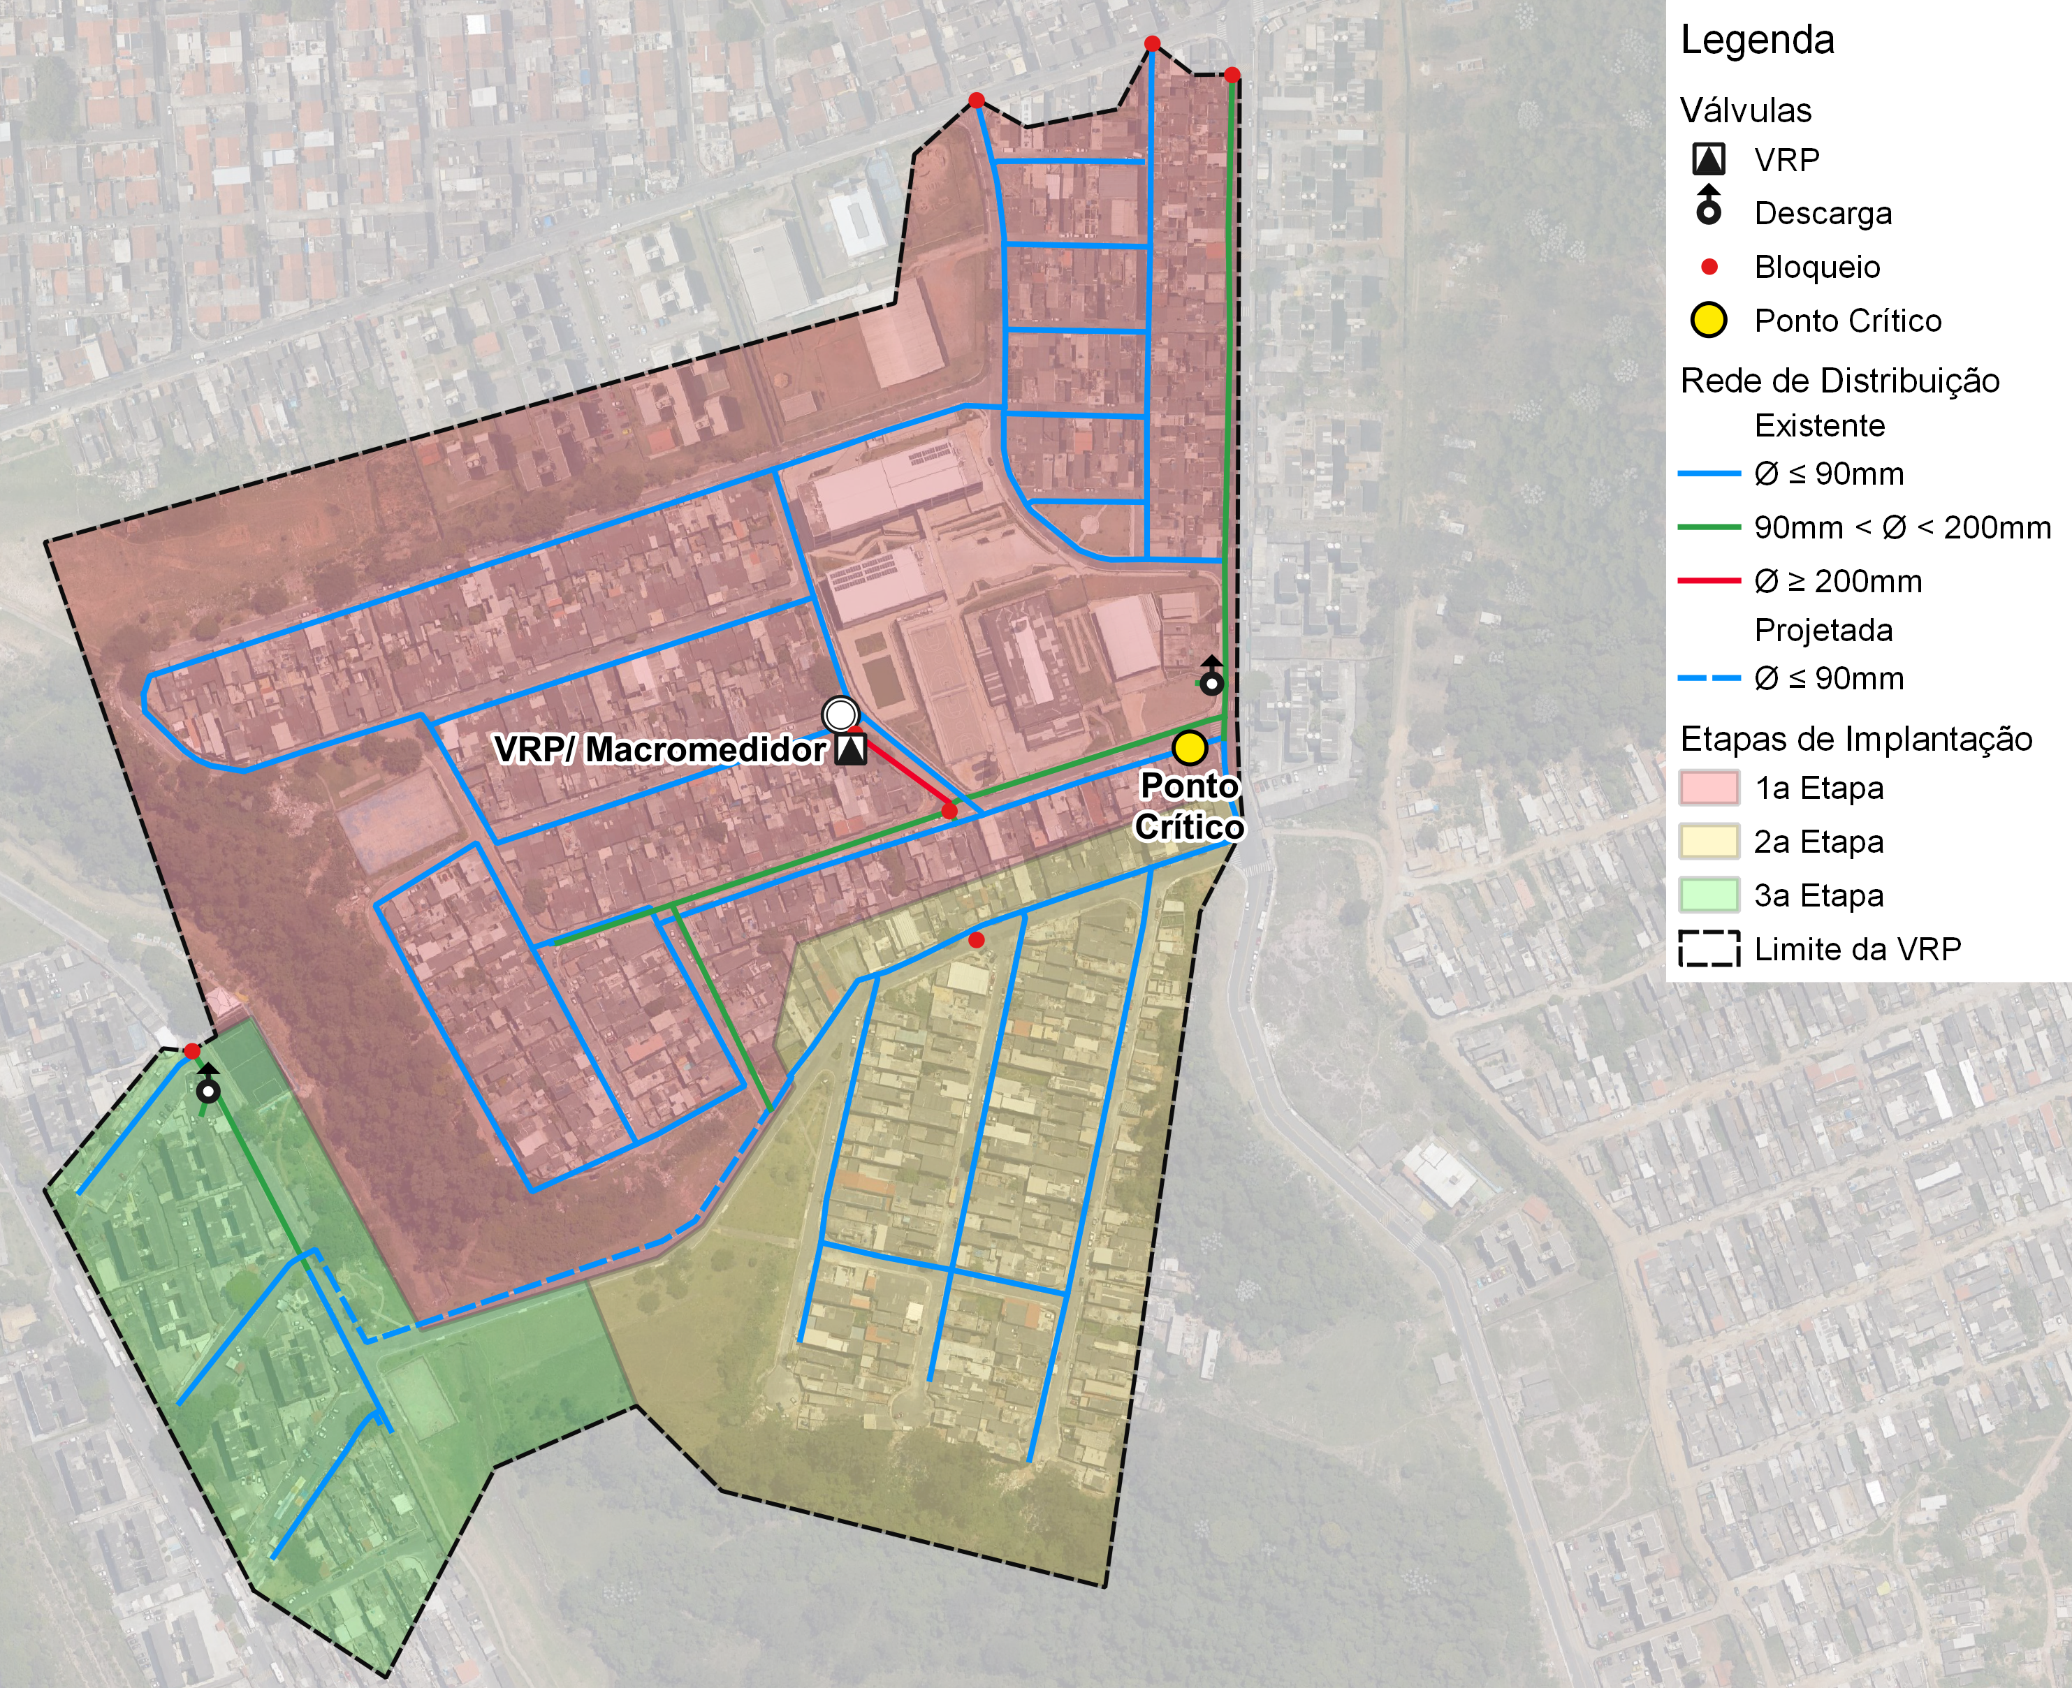
  EXEMPLO DE APRESENTAÇÃO DE ÍNDICES DE PERDAS
  Indicador de perdas calculado automaticamente pelo GISWATER a partir dos dados integrados de ligações domiciliares e de macromedidores
DMC 1
Índice de Perdas:
• 40%
• 282,86 L/lig.dia

Slide 16
CONCLUSÕES:
  Inovação tecnológica (uso de softwares livres)
  Unificação da base de dados (Georreferenciamento):
    Cadastros técnico e comercial
    Simulações hidráulicas
  Melhoria da gestão operacional de sistemas de abastecimento de água:
    Gestão de perdas de água (físicas e aparentes)
    Interação com o sistema comercial
    Geração de históricos de manutenção
    Outras ações

Slide 17
OBRIGADO!
Engº Luiz Roberto Gravina Pladevall
pladevall@cpsengenharia.com.br

